Slide 1
Spielentwicklung in Python
Michael Finger

Slide 2
Gliederung
Was ist Python
Syntax
TigerJython
Snake

Slide 3
Was ist Python?
Erstellt von Guido van Rossum in 1991
Nachfolger der ABC Programmiersprache
Momentan auf version 2.7 und 3.8
Fokus auf Leserlichkeit

Slide 4
Warum Python
Schnell zum schreiben
Unkompliziert
Interpretierte (nicht kompilierte Sprache)

Slide 5

Syntax
Keine Semikolons
Keine Klammern (print in 2.7)

Slide 6

Syntax
Liste nicht definiert auf einen Typen
Länge nicht festgelegt

Slide 7

Syntax
Dictionary == json datei
Key:Value
Aufruf durch d.key

Slide 8

Syntax
Keine geschweiften Klammern
For Loop wie for(int i: array)
Doppelpunkt und Einrückung als seperatoren

Slide 9
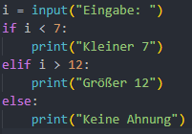
Syntax
Input() wie Scanner.readLine
If, elif, else

Slide 10
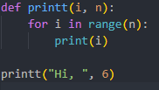
Syntax
Funktionen mit def

Slide 11
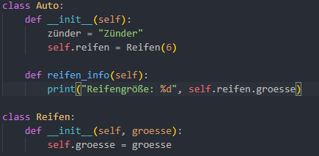
Syntax
Klasse: class
Klassenvariablen: self.var_name = etwas
Instanziierung ohne new
Klassenfunktionen mit self
Kostruktor = __init__

Slide 12
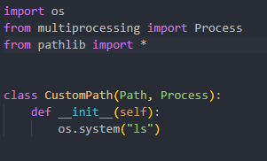
Syntax
Imports mit import, Referenz auf diese Objekte mit dem Namen
Imports mit from … import * oder Klasse, Referenz ohne Präfix
Vererbung mit ()

Slide 13
TigerJython
Lernumgebung für Python
Angelehnt an Java (mit java.awt.Color etc)
Entwickelt von Jake Arnold, Tobias Kohn und Aegidius Plüss
Ziel:
Einfaches verwenden von Python im Lehrplan

Slide 14
TigerJython
Grundlage (für uns): GameGrid()
Simulationsgrundlage
Repräsentiert das Spielgitter
Agierende Objekte: Actor
Assoziiert mit Sprite und Position
Jeden Simulationsschritt: Actor.act()
Gameobjekte müssen von Actor erben
Position: Location:
X, Y auf dem Gamegrid

Slide 15
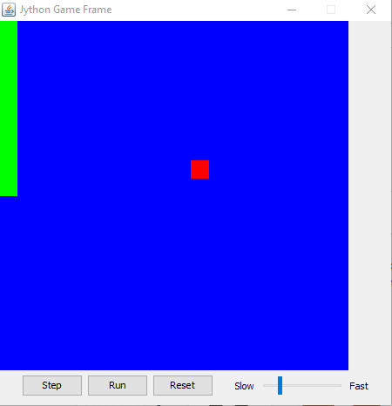
Snake
Benötigte Spielobjekte:
GameGrid
Schlange
Essen

Slide 16
Snake
Gamegrid:
Größe: 20*20 mit Zellengröße 20
Braucht show() und doRun() um Simulation zu starten
keyListener = function die auf Tastendrücke reagiert, siehe Javadocs für Keylistener

Slide 17
Snake
Schlange:
Position (des Kopfes)
Richtung
Farbe
Länge
Schwanz (Positions[])
Act() (vorgegeben)
Bewegen()
Zeigen() (da wir keine Sprites Verwenden)
hatGegessen()
Kollidiert()

Slide 18
Snake
Essen
Position
Farbe
Act()
wurdeGegessen()
neuePosition()
zeigen()

Slide 19
Snake
Aufgabe: Programmiert ein simples Snake-Spiel mit der Lernumgebung TigerJython
Links:
link.icytv.de/gfs/jython -- Downloadlink
link.icytv.de/gfs/jython-docs -- Dokumentation der Funktionen
Klassen:
Schlange
Essen

Slide 20
Quellen
Python.org
Tigerjython.ch
https://en.wikipedia.org/wiki/Python_%28programming_language%29
Michael Weigend, Pyrhon ge-packt, mitp

